Slide 1


GESTION DES CANDIDATURES AU CENTRE BTS – M6
Projet de fin d’étude
Présenté par :
Aitoulahyane Aya
Meyem Nait Hadou
Encadré par :
M. MESLAHI Ayoub
2021
Projet de fin d’étude
Notes:
Bonjour,
Nous avons l’honneur de vous presenter notre projet de fin d’études
Avant de commencer, nous remercions Mr Meslahi pour son accompagnement et sa disponibilité tout au long de la période de realisation du projet

Slide 2
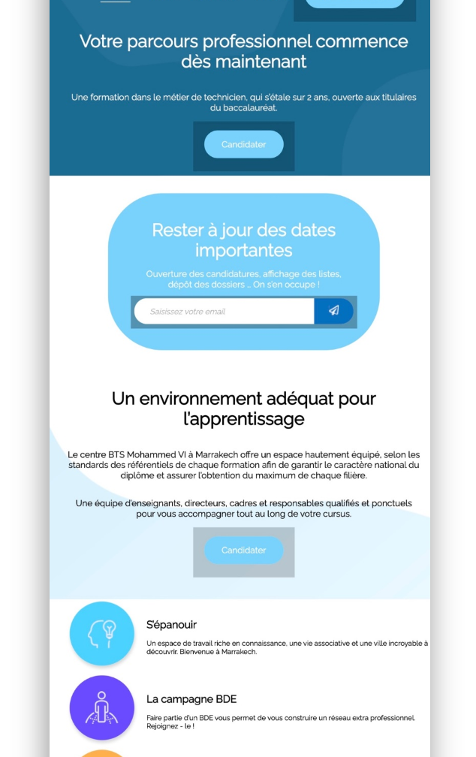
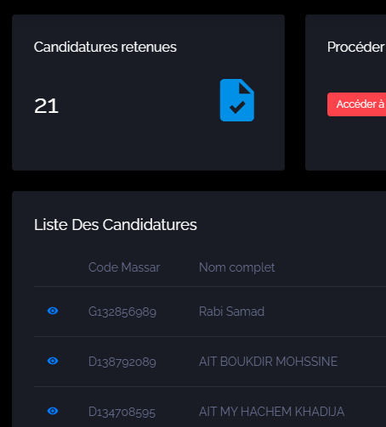

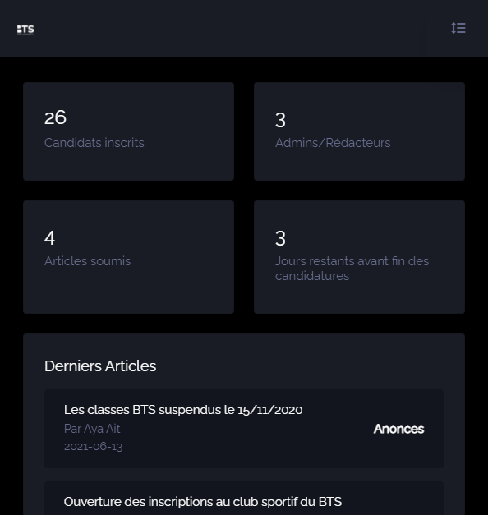
Introduction
Thème : Développement d’un site web
Contexte : Gestion des candidatures au centre du BTS
Solution : Site web multi-usage
Notes:
Pour vous mettre dans le context du projet, notre mission est de réaliser un site web multi-usage pour la gestion des candidatures au centres du BTS

Slide 3

Sommaire
Problématique
Cahier des charges
Conception
L’algorithme de cl assification
Conclusion
Présenté par :
Aitoulahyane Aya
Meyem Nait Hadou
Encadré par :
M. MESLAHI Ayoub
2021
Projet de fin d’étude
Notes:
Les grand titres à traiter dans cette presentation seront les suivants :
Problématique
Un rappel du cahier des charges
Une vue generale sur la conception

Slide 4

Problématique
Etape 1
Inscription sur la platforme Massar ou e-bts.men.gov.ma
Etape 2
Dépot des candidatures aux centres BTS, qui seront classés par ordre de mérite
Etape 3
Complément de dossier d’inscription au centre
Notes:
L’inscription au BTS passe par 3 étapes
Inscription sur massar
Dépot des candidatures au centre
Complément de dossier

Slide 5
Problématique
Etape 2
Dépot des candidatures aux centres BTS, qui seront classés par ordre de mérite
Etape 3
Complément de dossier d’inscription au centre
Etape 1
Inscription sur la platforme Massar ou e-bts.men.gov.ma
Notes:
Notre projet vise à automatiser la 2ème étape

Slide 6
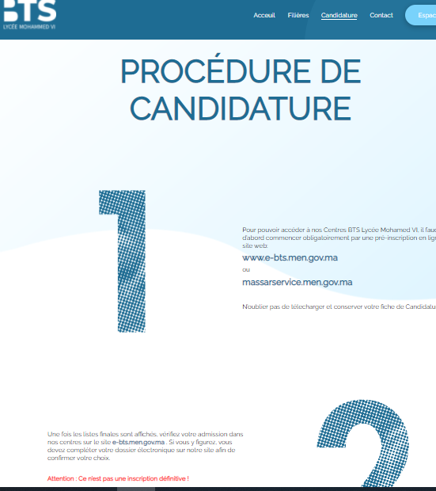



Cahier des charges
Objectives
Automatiser le classement
Interface conviviale (user-friendly)
Périmètre
Candidats
Direction du centre
Etudiants
Délais
6 mois
Notes:
Pour rappeler rapidement le cahier des charges :
Nos objectives sont automatiser le classement et créer une interface simple
Ce projet cible les futures candidats, les étudiant du BTS et l’administration
Il a été réalisé pendant 6 mois

Slide 7
Les fonctions du site
Cahier des charges
Stocker les candidatures
Priorité haute
La validation
Classer les candidats
Priorité haute
L’algorithme de classification
Administration des candidatures
Priorité haute
-
Notes:
Notre site contient plusieurs fonctions, parmis les plus importantes :
Stocker les candidature, les classer et les administrer

Slide 8

Problème & Comparaison
Situation
DESIGN ACCABLANT
SITE WEB À USAGE UNIQUE
Trop d’information, difficile à comprendre
Désign très ancient
Inscription uniquement

Slide 9

Règles de base
Processus de conception
Une palette de couleurs forte, mais limitée.
Beaucoup d'espace blanc.
"Call-in-action buttons utils".
Designs de cartes cohérents.
Nettoyer le codage backend.
Conception conviviale (user-friendly).
Un site responsive
Google Design Guidelines
Notes:
At Google we say, “Focus on the user and all else will follow.” With this in mind, we seek to design experiences that inspire and enlighten our users.

Slide 10

Couleurs & Fonts
Raleway
242424
Une famille de caractères élégante, modern et sans-serif.
4D4D4D
236F94
7BD2F9
F4F9FA

Slide 11

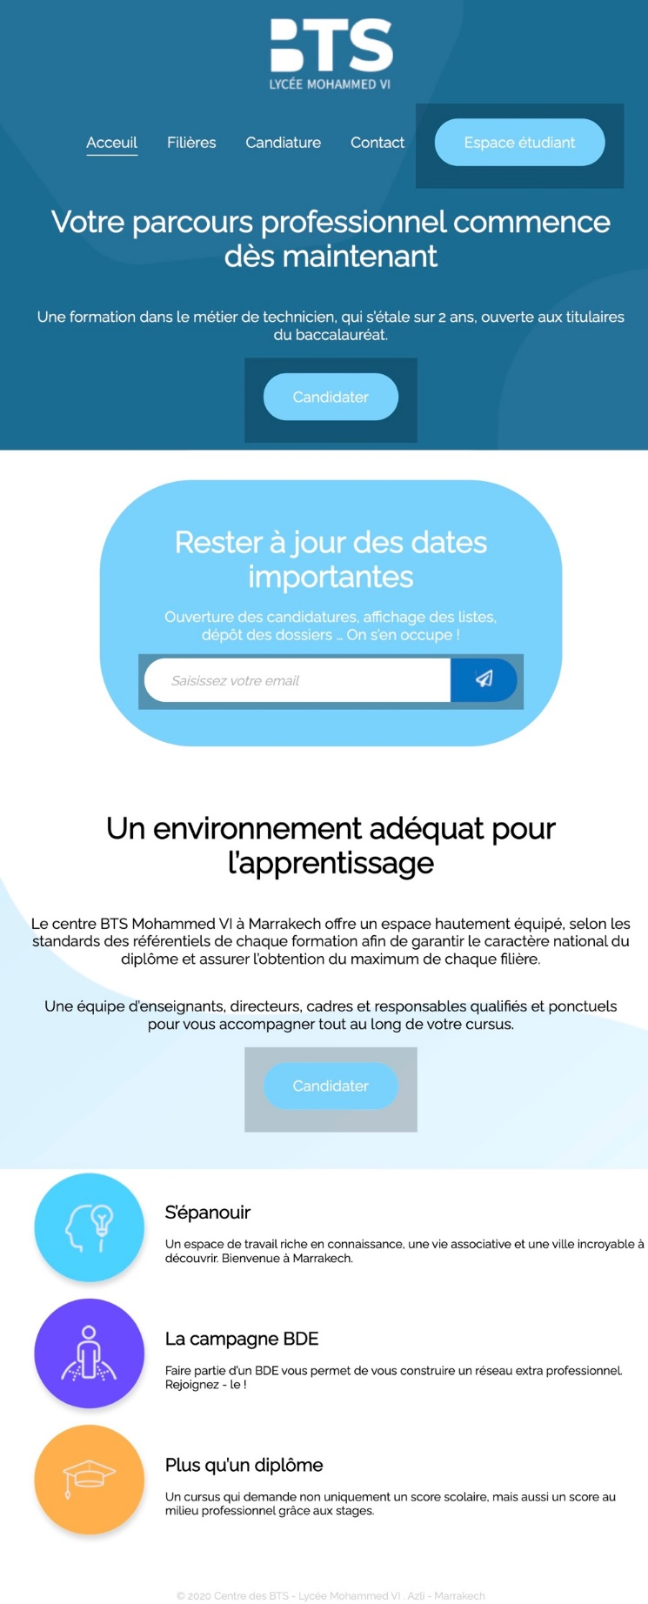
1er niveau :
Interface publique

Slide 12
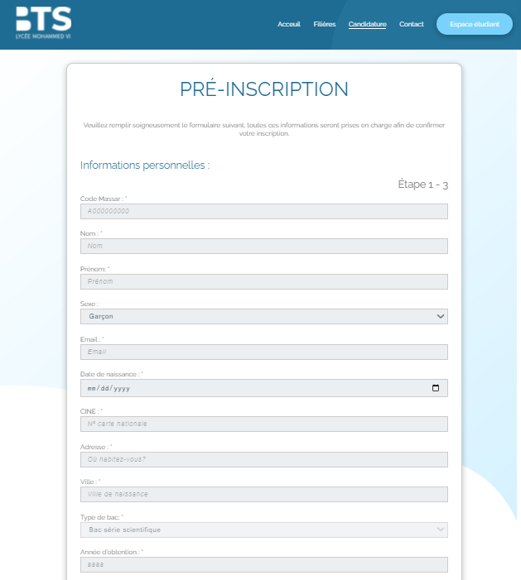
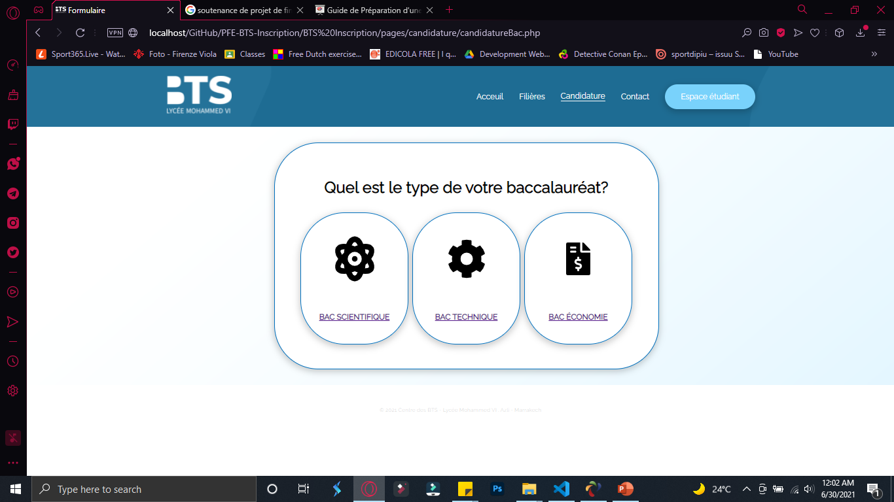
Élement clé :
Formulaire d’inscription

Slide 13
2ème niveau :
Espace Étudiant

Slide 14
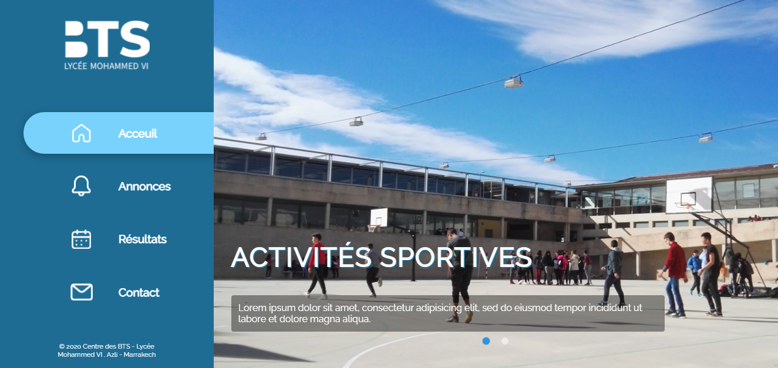
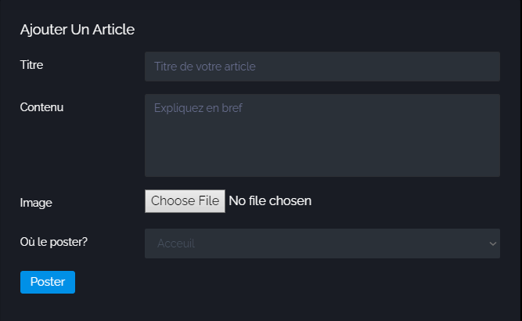
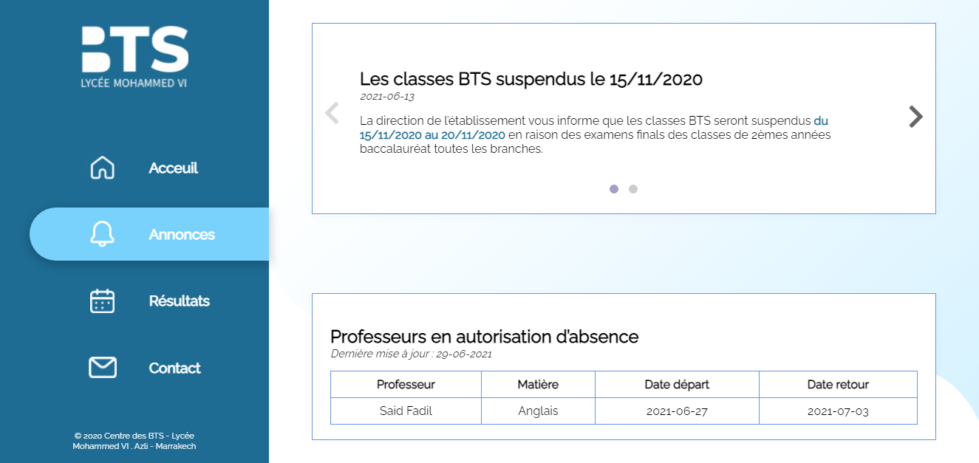
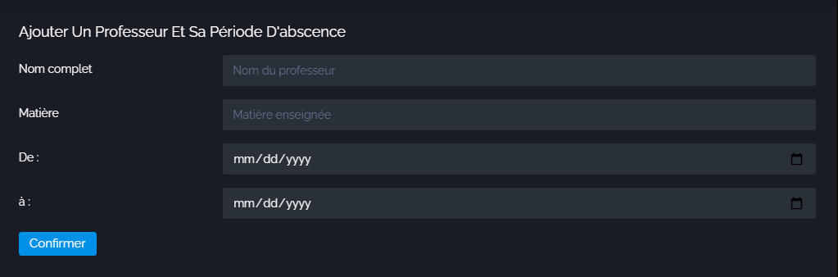
Gestion du contenu se fait depuis l’espace administration

Slide 15
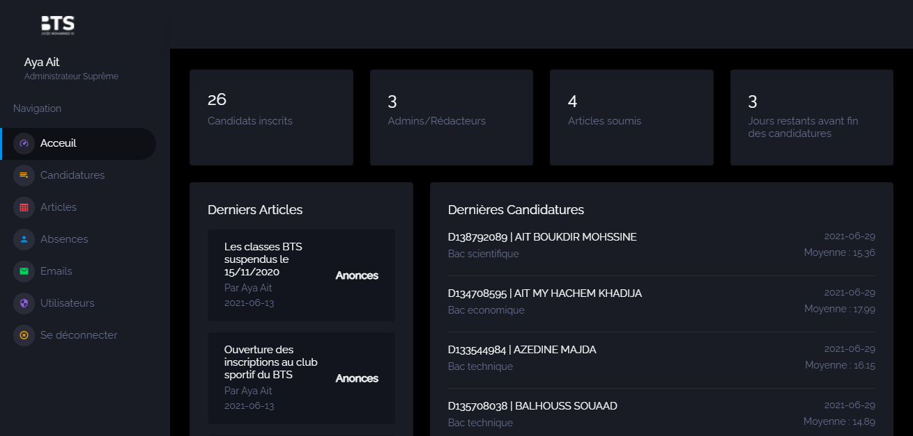
3ème niveau :
Espace Administration

Slide 16
Back-end
Base de données relationnelle
php
MySQL

Slide 17

MCD
Les règles de gestion
Chaque étudiant ne peut candidater qu’avec un seul bac
Une candidature par étudiant
3 ou 4 choix par candidature classés par ordre de priorité
Une filière par choix
Un email par étudiant qui sera utilisé pour le service e-mailing ultérieurement aussi
Un émail peut ne pas être associé à un candidat

Slide 18
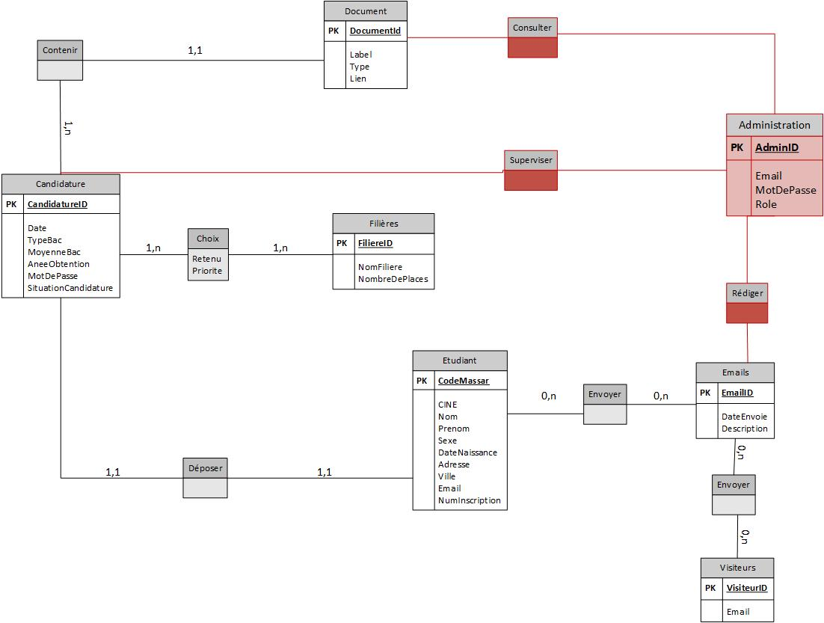
MCD

Slide 19
L’algorithme de classification
Limites des places 30 par liste
75% (Soit 23) pour BACMAIN
BACMAIN en CG c’est le bac économie
BACMAIN pour toute les autres filières c’est le bac technique
25 % (Soit 7 ) pour BACAUTRES
Titulaire d’un bac technique ne peux pas candidater pour la filère CG

Slide 20
Algorithme de classification
Filière 1
Choix 1
Approuvée
Candidature 15
Choix 2
Filière 2
Choix 3
Filière 3

Slide 21
Algorithme de classification
LISTE 75%
BACMAIN
Filière 1
LISTE 25%
BACAUTRES
Candidature 15
Filière 2
Filière 3

Slide 22
Algorithme de classification
LISTE 75%
Candidature 5
Candidature 13
Candidature 20
Ordre de mérite
LISTE PRINCIPALE
Candidature 5
Candidature 13
Candidature 2
Filière X
LISTE 25%
Candidature 2
Candidature 10
Candidature 30

Slide 23
Algorithme de classification
LISTE 75%
Candidature 5
Candidature 13
Candidature 20
LISTE D’ATTENTE
Candidature 20
Candidature 10
Candidature 30
Filière X
LISTE 25%
Candidature 2
Candidature 10
Candidature 30

Slide 24

Conclusion
Les points forts
Manipuler confortablement les requêtes SQL
Peaufiner nos préacquis au cours de cette formation
Travailler en équipe et réspecter ses engagements

Slide 25

Conclusion
Les points forts
Les inconvénients
Manipuler confortablement les requêtes SQL
Peaufiner nos préacquis au cours de cette formation
Travailler en équipe et réspecter ses engagements
Le PHP procedural
Le temps

Slide 26

MERCI POUR VOTRE ATTENTION
Présenté par :
Aitoulahyane Aya
Meyem Nait Hadou
Encadré par :
M. MESLAHI Ayoub
2021
Projet de fin d’étude

